Slide 1
Lei 9.279/96 – Lei de Propriedade Industrial
Art. 10.IX – material biológico isolado da natureza
Art. 32 – emendas após o requerimento de exame
Lei 14.200/2021 – licença compulsória

Slide 2
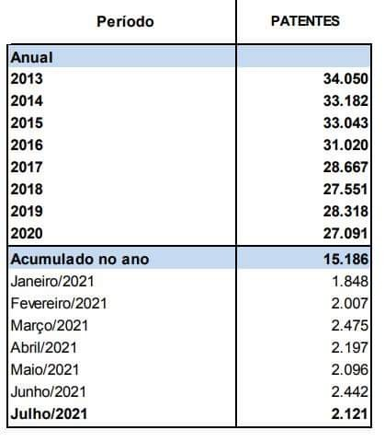
Notes:
Tendência de queda nos depósitos de patentes nos últimos anos (2013-2020). Nesse primeiro semestre de 2021 foram 13065 depósitos. Se mantiver mesmo ritmo no segundo semestre serão 26 mil depósitos, o que seria nova queda este ano

